Slide 1
ЦАРЭС 2030: Операционный кластер 1
Экономическая и финансовая стабильность
Заседание высокопоставленных официальных лиц ЦАРЭС
13-14 июня 2023 г.
Тбилиси, Грузия

Slide 2
Кластер экономической и финансовой стабильности
Введение и Инициативы
Задача: Повышение региональной макроэкономической стабильности, улучшение инвестиций и финансовая интеграция
Повышение региональной макроэкономической стабильности – Ежегодный политический диалог на высоком уровне по налогово-бюджетной политике и финансовой стабильности
Улучшение инвестиций в связи с задачей Кластера инфраструктуры и связанности – Подготовительный фонд проектов ЦАРЭС по климату и устойчивому развитию (CSPPF) и Региональный фонд подготовки инфраструктуры ТПСТ
Финансовая интеграция – Форум регуляторов рынков капитала ЦАРЭС

Slide 3
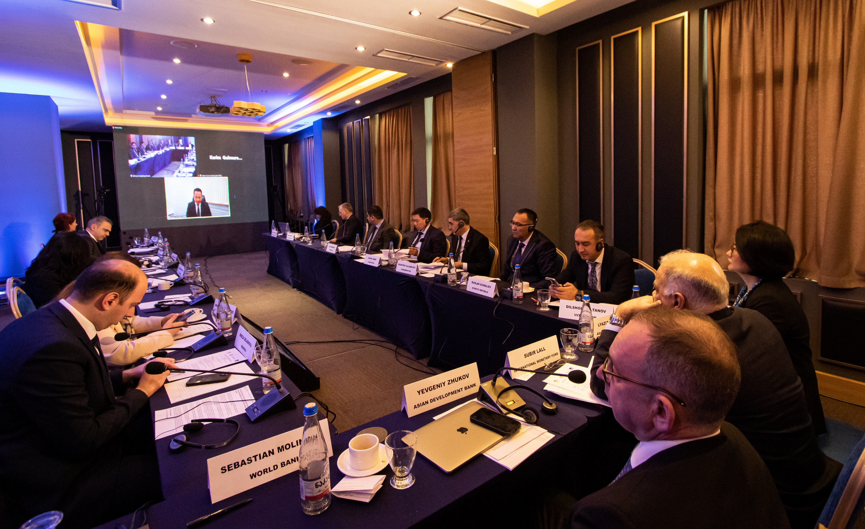
Ежегодный политический диалог высокого уровня по ЭФС Создан как платформа для обмена знаниями, которая проводит политические диалоги высокого уровня по отдельным вопросам, включая макроэкономическую и финансовую стабильность, поддерживает технические дискуссии и семинары, способствуя взаимному обучению в регионе, и выступает в качестве катализатора знаний
2023 г. – Прогресс, достижения и следующие шаги
Форум Кластера экономической и финансовой стабильности ЦАРЭС 2023 «Мобилизация налогов для развития и декарбонизации в регионе ЦАРЭС» состоялся 14 февраля 2023 г. в Тбилиси (Грузия)
Присутствовали старшие министры финансов и высокопоставленные представители стран ЦАРЭС, включая должностных лиц МВФ и Всемирного банка.
На первом заседании обсуждались политика и меры по увеличению доходов для поддержки целей национального развития и восстановления бюджетных резервов стран ЦАРЭС.
- На втором заседании обсуждались перспективы налогообложения выбросов углерода в странах-членах, в том числе неклиматические причины использования налогов на выбросы углерода и вопросы, связанные с его разработкой и реализацией.
14 июня 2023 года в Тбилиси (Грузия) состоится политический диалог высокого уровня по Кластеру экономической и финансовой стабильности 2023 года, сосредоточенный на рисках изменения климата для финансовой стабильности в регионе ЦАРЭС
Мероприятие организовано совместно с МВФ и Всемирным банком
Изучить риски, связанные с изменением климата, особенно в отношении финансовой стабильности в регионе
Изучить роль устойчивого финансирования в мобилизации ресурсов, необходимых для инвестиций в смягчение последствий изменения климата, таких как сокращение выбросов парниковых газов, и адаптации, таких как повышение устойчивости к изменению климата, в направлении зеленого роста.

Slide 4
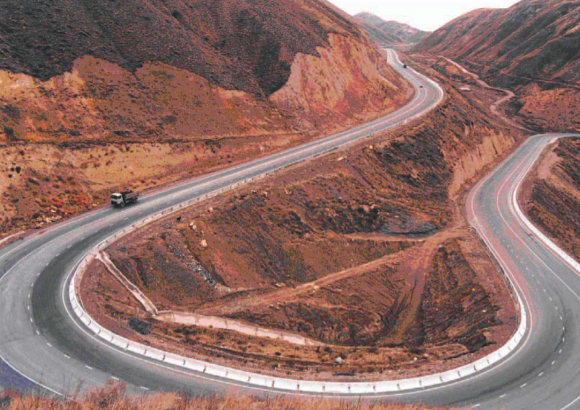
Подготовительный фонд проекта ЦАРЭС по климату и устойчивому развитию (CSPPF) ЦАРЭС-2030 продолжит продвигать повестку региональной инфраструктуры в соответствии с призывом ЦУР к надежной и устойчивой инфраструктуре, включая региональную и трансграничную инфраструктуру
Обоснование CSPPF ЦАРЭС (ранее называвшийся RIPEF)
Решение проблем для региональных инфраструктурных проектов ЦАРЭС: увеличение дефицита финансирования инфраструктуры, недостаточный потенциал, невыполнение задач по изменению климата и целей ЦУР, отсутствие готовых для инвестиций проектов, ограниченное финансирование частного сектора и недиверсифицированные источники финансирования и т.д.
Цели
Специальный многосторонний донорский трастовый фонд, созданный для поддержки правительств ЦАРЭС в подготовке проектов и готовности к изменению климата устойчивым образом
Прогресс и следующие шаги
Малая техническая помощь (утверждена в сентябре 2020 г.) — отчет о концепции распространен для рассмотрения, комментариев и отзывов
Механизм ТП по транзакциям (в процессе) – для предоставления финансирования подготовки проектов для региональных инфраструктурных проектов в ЦАРЭС и улучшения институционального потенциала. Предоставление финансирования для двух проектов: (i) проект КР по управлению окружающей средой озера Иссык-Куль для устойчивого развития туризма и (ii) проект Экономического коридора Алматы-Бишкек по региональному улучшению пограничных служб (РУПС ЭКАБ )
Консультации с заинтересованными сторонами (в процессе) – завершены внутренние консультации АБР и другие консультации управляющих фондами. Консультации стран-членов ЦАРЭС и партнеров по развитию продолжаются.
Консультации с донорами (в процессе) – несколько раундов консультаций с донорами завершены и продолжаются (ЕС, Республика Корея и т.д.) со значительным прогрессом. Поставлена цель подписать письмо о намерениях или меморандум о взаимопонимании к октябрю 2023 года
Отчет для Министерской конференции
Концепция CSPPF представлена на согласование

Slide 5
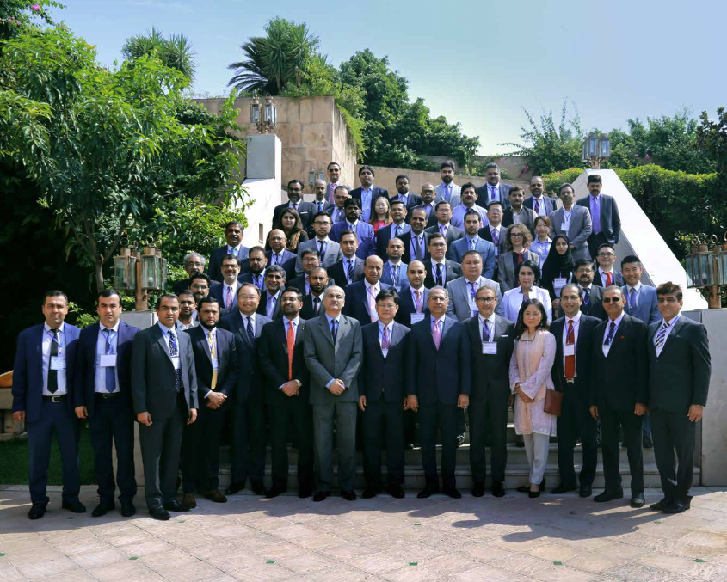
Форум регуляторов рынков капитала ЦАРЭС (CMRF) ЦАРЭС-2030 продолжит продвигать повестку региональной инфраструктуры в соответствии с призывом ЦУР к надежной и устойчивой инфраструктуре, включая региональную и трансграничную инфраструктуру
Обоснование
Рынки капитала могут играть ключевую роль в финансировании экономического роста за счет содействия торговле и инвестиционным потокам
Необходимость создания прочной и значимой региональной платформы сотрудничества между нашими рынками капитала для мобилизации ресурсов в регионе для общего успеха
Цели
CMRF как платформа развития региональных рынков капитала поможет углубить, диверсифицировать и стабилизировать финансовую систему региона. Это позволит ей более эффективно функционировать в качестве важного источника долгосрочных потребностей в финансировании, особенно для развития инфраструктуры
Прогресс и следующие шаги
Первый CMRF состоялся 29-30 августа 2019 года в Исламабаде (Пакистан) с целью обсуждения регионального сотрудничества в целях развития рынков капитала, расширения доступа к финансированию и поддержки развития частного сектора.
ТП АБР в поддержку CMRF ЦАРЭС, одобренная в августе (700 тыс. долл. США) , чтобы помочь Программе ЦАРЭС и ее членам завершить подготовку основы для официального учреждения CMRF и начать ее деятельность, такую как содействие обмену знаниями, наращивание потенциала и пилотирование региональных инициатив (например, гармонизация нормативно-правовой базы)
Второй CMRF будет проведен в октябре в Алматы (Казахстан), совместно с Агентством Республики Казахстан по развитию финансовых рынков (ARDFM), для обсуждения вопросов развития рынка капитала, формализации и регуляризации CMRF, а также изучения потенциала инициативы по развитию региональных рынков капитала

Slide 6
СПАСИБО ЗА ВНИМАНИЕ

